Slide 1
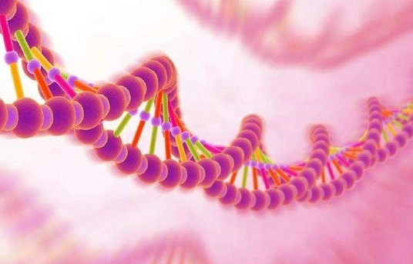
2027年·高考生物·一轮复习讲练测
第三单元 细胞的能量供应和利用
第11讲 细胞代谢综合分析
必备精品

Slide 2
考情分析
考点 | 由高考知核心知识点 |  | 预测
细胞代谢综合分析 | 考点一：光合作用和细胞呼吸之间的关系 | （2024吉林）综合题型 （2024河北）综合题型 （2023广东）综合题型 （2023北京）综合题型 （2023山东）综合题型 （2023全国）综合题型 （2022广东）综合题型 （2022北京）综合题型 （2022山东）综合题型 （2022河北）综合题型 （2022天津）综合题型 （2022浙江）综合题型 （2022全国）综合题型 （3年59考，全国卷3年5考） | 题型：解答题 内容：可能在呈现现实中的问题情景，让学生在真实的背景下发挥核心价值引领，运用必备知识全面综合展现学科素养水平，呼吸作用和光合作用的基础过程反应物和产物、新情境资料分析和书本基础知识的联系。需要熟练掌握基础知识、综合分析能力和探究能力。
 | 考点二：光合作用与细胞呼吸综合应用

Slide 3
课标要求
1.熟练掌握光合作用和细胞呼吸的关系。
2.通过阐述光合作用与细胞呼吸的相互关系，形成归纳与概括、模型与建模的科学思维方法。

Slide 4
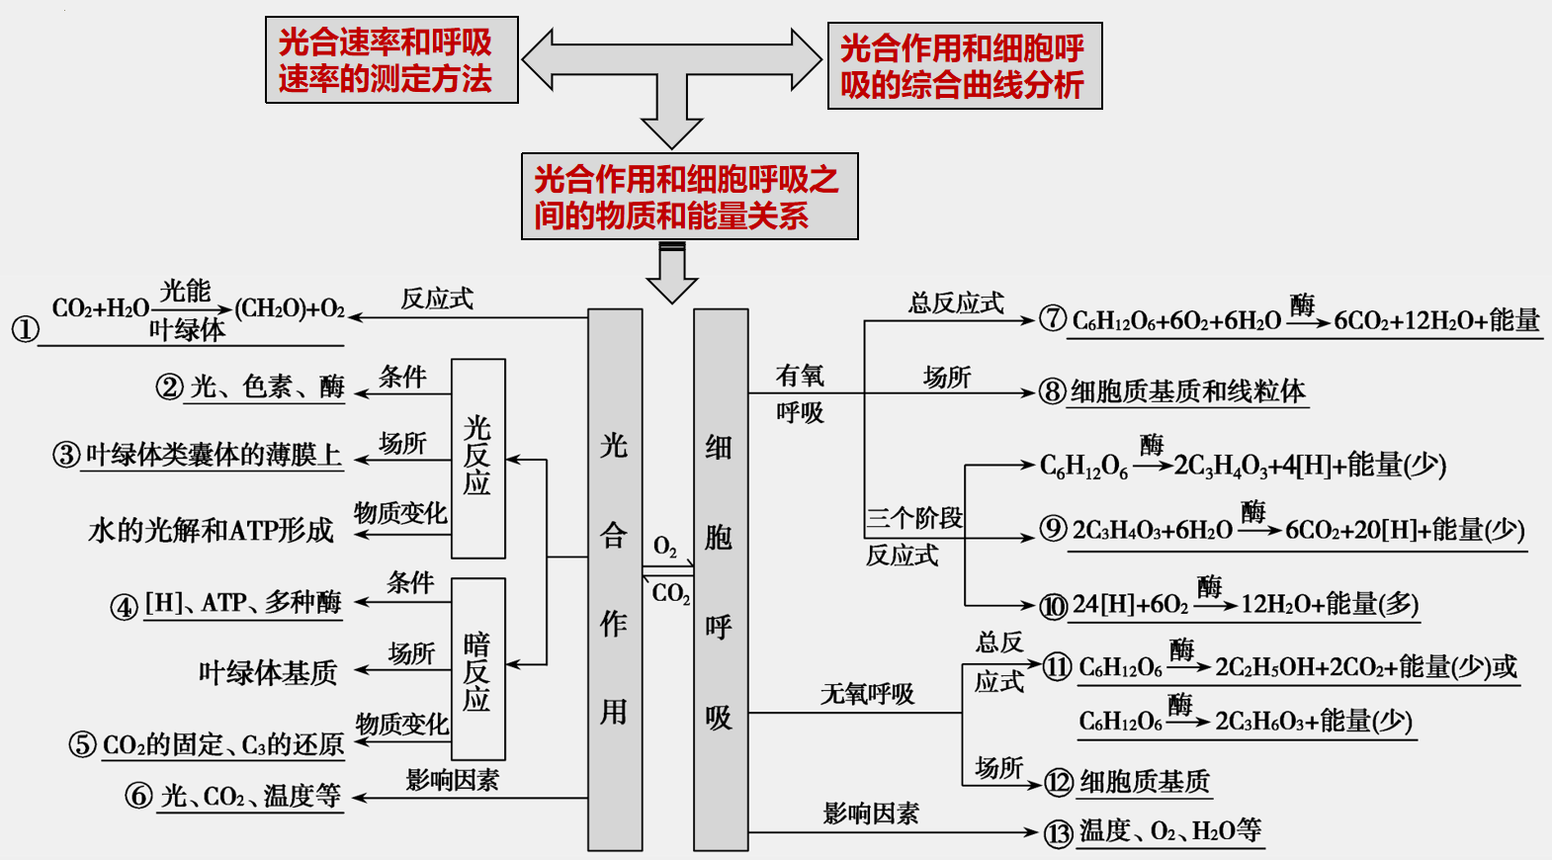
知识构建

Slide 5


考点一 光合作用和细胞呼吸之间的关系
知识点一 光合作用与有氧呼吸过程的联系
知识点二 光合作用与有氧呼吸过程中元素的转
移途径
知识点三 光合作用与有氧呼吸能量上的联系
知识点四 归纳光合作用与有氧呼吸中有关的
NADPH、NADH、ATP的来源与去路
知识点五 辨析真正(总)光合速率、净光合速率
和呼吸速率
知识点六 测定植物光合速率和呼吸速率的常用
方法（常考点）
考点二 光合作用与细胞呼吸综合应用
知识点一 自然环境中（夏季）一昼夜植物CO₂
浓度变化曲线
知识点二 密闭环境中一昼夜植物CO₂浓度变化曲
线
内容概览
01
夯基·考点讲解
归纳总结＋易错辨析＋教材隐性知识＋拓展延伸
02
提升·真题研析
逐项剖析＋规律探寻
03
拓展·教材深挖拓展及长句表达

Slide 6
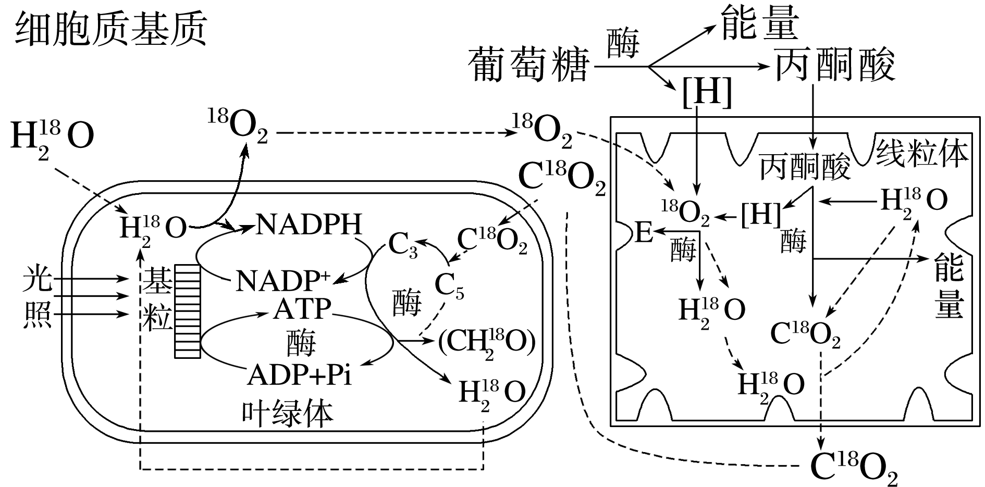
考点一 光合作用和细胞呼吸之间的关系
知识点一、光合作用与有氧呼吸过程的联系

Slide 7
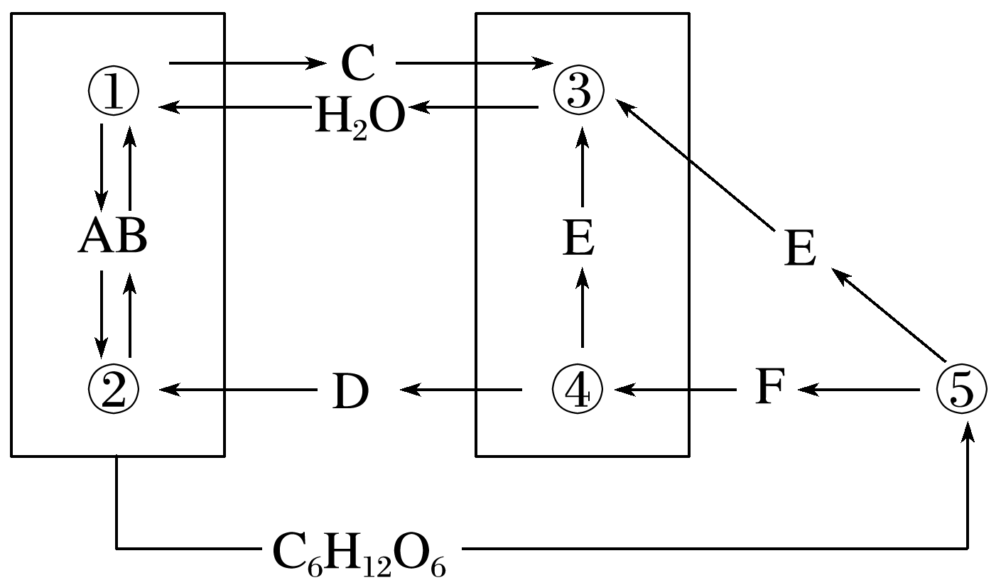
考点训练
1.下图表示植物叶肉细胞中光合作用和细胞呼吸的相关过程，其中①～⑤表示代谢过程，A～F表示代谢过程中产生的物质。下列相关叙述错误的是( )
A.过程①③④⑤都可以产生ATP
B.过程①和过程③在生物膜上进行
C.物质C的元素只来自水
D.物质A、B、D、E、F中都含H
①为光反应过程，场所是类囊体薄膜；③为有氧呼吸第三阶段，场所为线粒体内膜，两者均在生物膜上进行
C为氧气，在光反应过程中O元素只来自水
D为二氧化碳，不含H

Slide 8
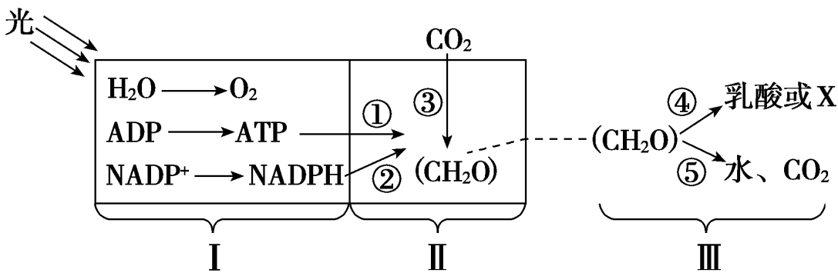
考点训练
2.如图表示高等植物体内某些生理过程。据图分析，下列说法错误的是( )
高等植物体内，Ⅰ阶段(光反应)生成ATP和NADPH所需要的能量来自光能
A．Ⅰ阶段生成ATP和NADPH所需要的能量可以是光能也可以是化学能B．③和④过程进行的场所分别是叶绿体基质和细胞质基质C．Ⅰ、Ⅱ阶段所示的过程是生态系统赖以维持的重要基础D．④、⑤过程可发生在同一个体不同部位的组织细胞中

Slide 9
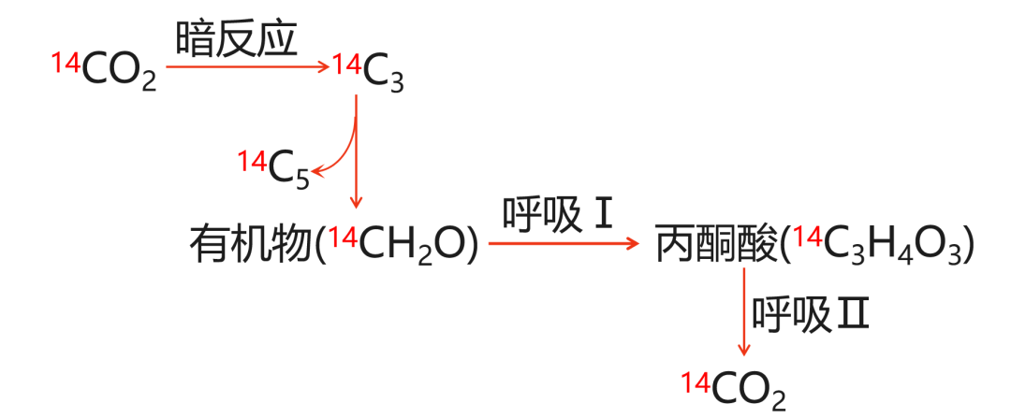
考点一 光合作用和细胞呼吸之间的关系
知识点二、光合作用与有氧呼吸过程中元素的转移途径
1.以C元素为例，用同位素标记法标记CO₂中的C，追踪C的转移途径

Slide 10
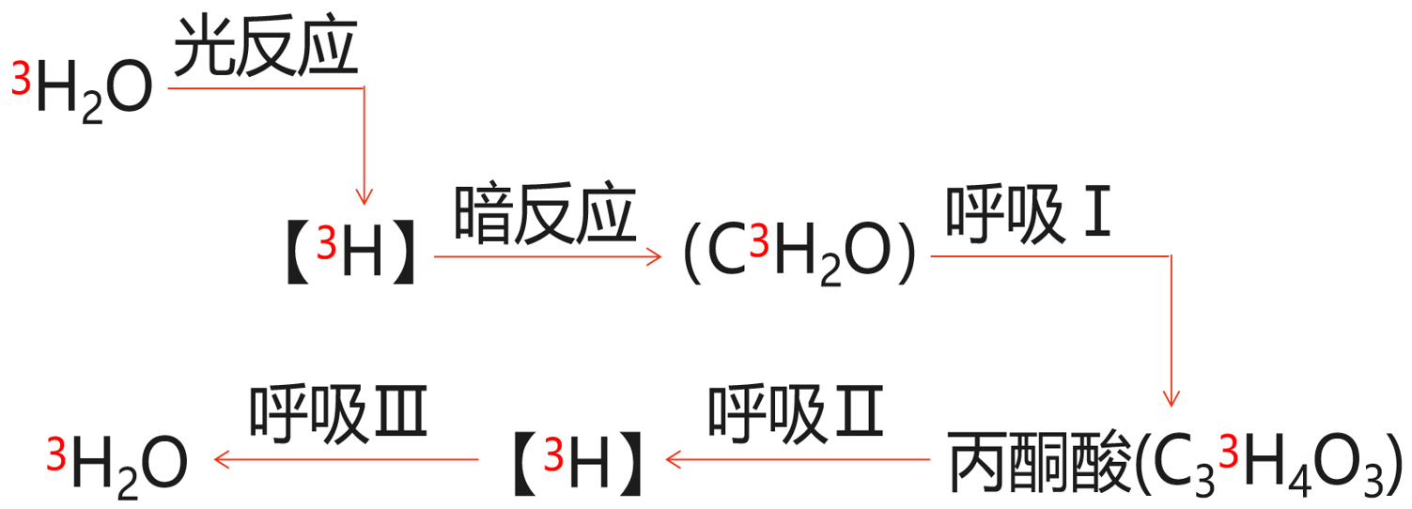
考点一 光合作用和细胞呼吸之间的关系
知识点二、光合作用与有氧呼吸过程中元素的转移途径
2.以H元素为例，用同位素标记法标记H₂O中的H，追踪H的转移途径

Slide 11
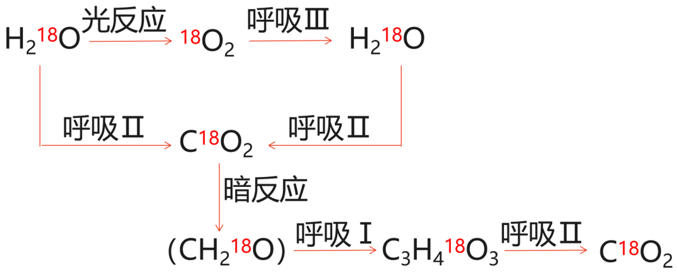
考点一 光合作用和细胞呼吸之间的关系
知识点二、光合作用与有氧呼吸过程中元素的转移途径
3.以O元素为例，用同位素标记法标记H₂O中的O，追踪O的转移途径

Slide 12
考点训练
2.(2016年浙江卷，30题，节选)给某植物提供C¹⁸O₂和H₂O，释放的氧气中含有¹⁸O。氧气中含有¹⁸O是由于__________________________________，H₂¹⁸O又作为原料参与了光合作用之故。
C¹⁸O₂中的部分氧转移到H₂¹⁸O中

Slide 13
考点训练
3.关于细胞中的H₂O和O₂，下列说法错误的是( )
A．由葡萄糖合成糖原的过程中一定有H₂O产生 B．有氧呼吸第二阶段一定消耗H₂O C．植物细胞产生的O₂只能来自光合作用 D．光合作用产生的O₂中的氧元素只能来自于H₂O
葡萄糖是单糖，通过脱水缩合形成多糖的过程有水生成
有氧呼吸第二阶段是丙酮酸和水反应生成CO₂和[H]，所以一定消耗H₂O
有些植物细胞含有过氧化氢酶(例如土豆)，可以分解过氧化氢生成O₂，因此植物细胞产生的O₂不一定只来自光合作用
光反应阶段水的分解产生氧气，故光合作用产生的O₂中的氧元素只能来自于H₂O

Slide 14
考点一 光合作用和细胞呼吸之间的关系
知识点三、光合作用与有氧呼吸能量上的联系
热能
（大部分）
光能
光反应
ATP和NADPH中活跃的化学能
暗反应
有机物中稳定的化学能
ATP中活跃的化学能
用于各项生命活动
光合作用
有氧呼吸
注意：叶绿体光反应产生的ATP只能用于叶绿体，如暗反应或其他吸能反应

Slide 15
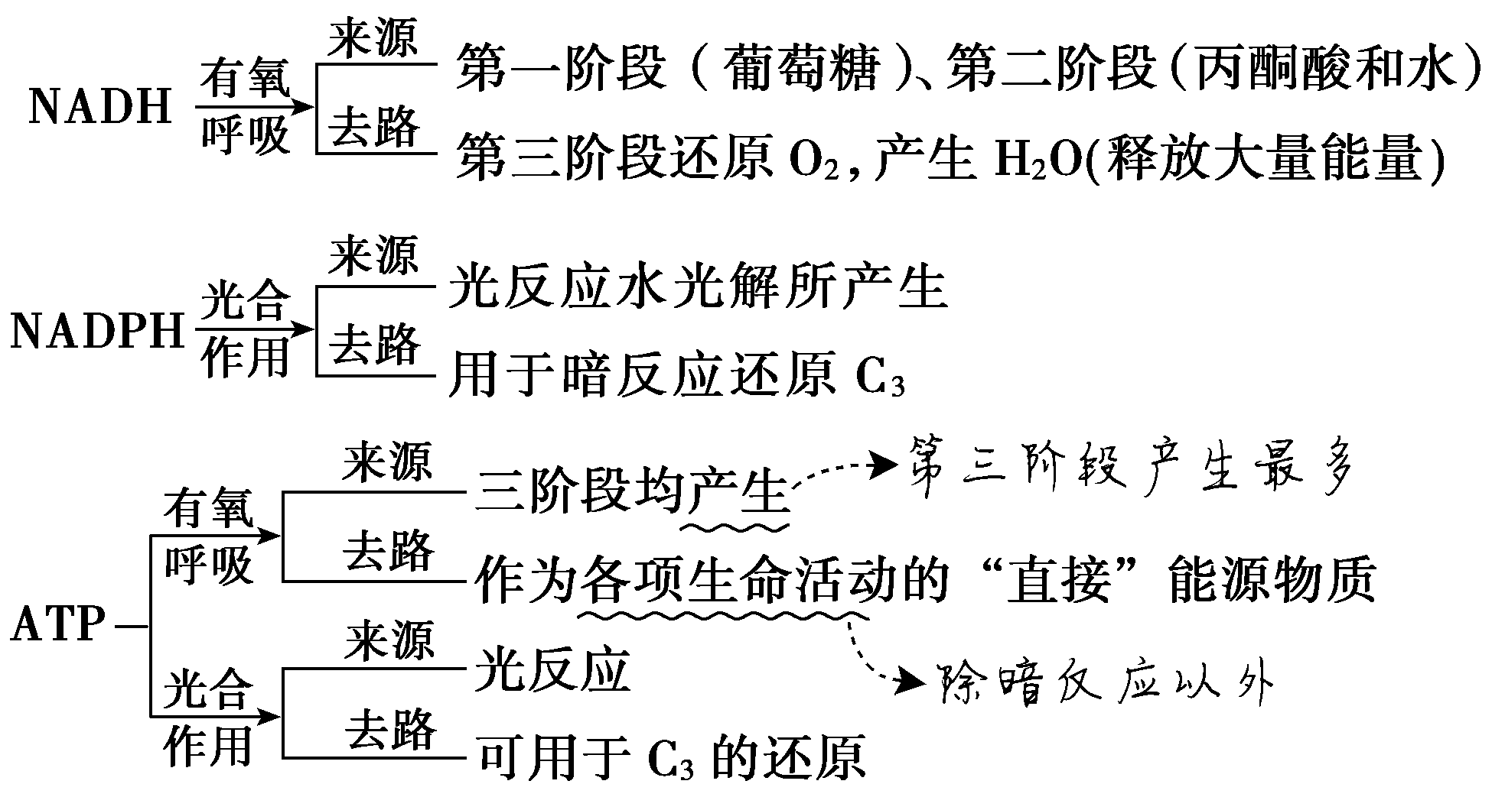
考点一 光合作用和细胞呼吸之间的关系
知识点四、归纳光合作用与有氧呼吸中有关的NADPH、NADH、ATP的来源与去路

Slide 16
考点一 光合作用和细胞呼吸之间的关系
知识点五、辨析真正(总)光合速率、净光合速率和呼吸速率
项目 | 含义 | 表示方法(单位面积的叶片在单位时间内变化量)
 |  | O₂ | CO₂ | 有机物
真正光合速率 | 植物在光下实际合成有机物的速率 | O₂__________速率或叶绿体释放O₂量 | CO₂固定速率或叶绿体吸收CO₂量 | 有机物______ ___________速率
净光合速率 | 植物有机物的____速率 | 植物或叶片或叶肉细胞O₂_____速率 | 植物或叶片或叶肉细胞CO₂ 速率 | 有机物积累 速率
产生(生成)
产生
(制造、生成)
积累
释放
吸收
呼吸 速率 | 单位面积的叶片在单位时间内分解有机物的速率 | 中O₂吸收速率 | 黑暗中CO₂释放速率 | 有机物消耗 速率
黑暗

Slide 17
考点一 光合作用和细胞呼吸之间的关系
知识点五、辨析真正(总)光合速率、净光合速率和呼吸速率
【归纳总结】植物“三率”—— 关键词判定判断法
检测指标 | 呼吸速率 | 净光合速率 | 真正(总)光合速率
CO₂
O₂
O₂
释放量(黑暗)
吸收量
利用量、固定量、消耗量
吸收量(黑暗)
释放量
产生量
消耗量(黑暗)
积累量
制造量、产生量

Slide 18
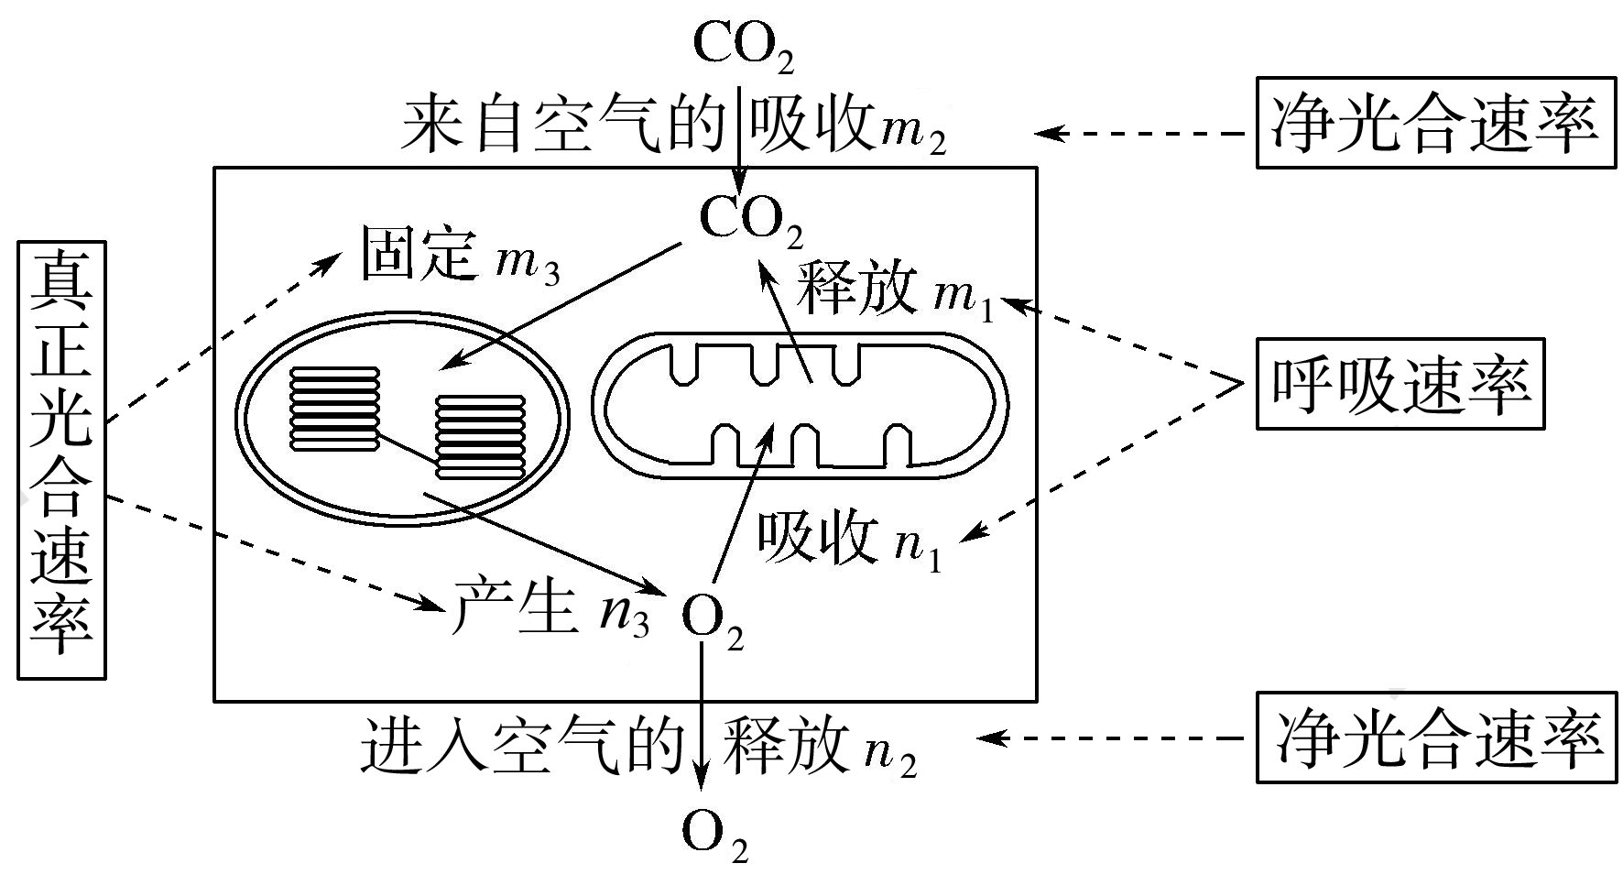
考点一 光合作用和细胞呼吸之间的关系
知识点五、辨析真正(总)光合速率、净光合速率和呼吸速率
【归纳总结】微观辨析总光合速率、净光合速率和呼吸速率的关系
(以光合速率大于呼吸速率为例)

Slide 19
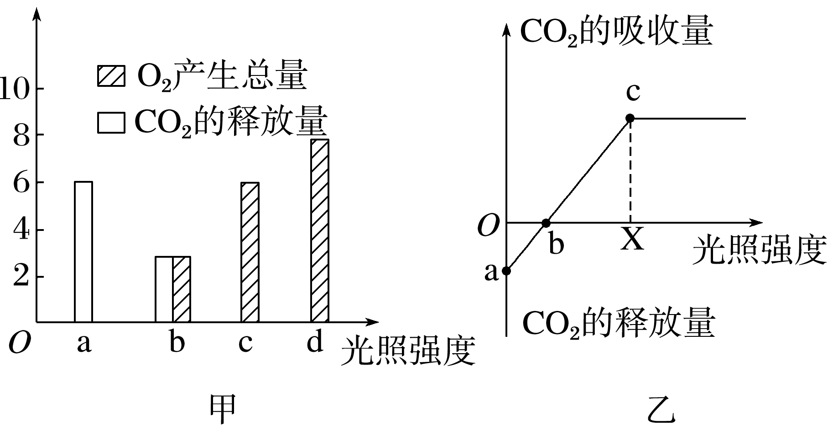
考点训练
4.图甲表示水稻的叶肉细胞在光照强度分别为a、b、c、d时，单位时间内CO₂释放量和O₂产生总量的变化。图乙表示蓝细菌光合速率与光照强度的关系。下列说法正确的是( )
A.图甲中，光照强度为b时，光合
速率等于呼吸速率
B.图甲中，光照强度为d时，单位时间
内细胞从周围吸收2个单位的二氧化碳
C.图乙中，当光照强度为X时，细胞中产生ATP的场所有细胞质基质、线
粒体和叶绿体
D.图乙中，限制a、b、c点光合速率的因素主要是光照强度
照强度为b时，CO₂释放量大于0且有氧气产生，说明此时光合速率小于细胞呼吸速率
光照强度为d时，O₂产生总量为8，则光合作用总吸收CO₂量为8，因而单位时间内细胞从周围吸收8－6＝2(个)单位的CO₂
图乙中所示生物为蓝细菌，蓝细菌为原核生物，不含线粒体和叶绿体
图乙中c点时光合速率达到最大值，此时限制光合速率的因素不再是光照强度，可能是温度或CO₂浓度等

Slide 20
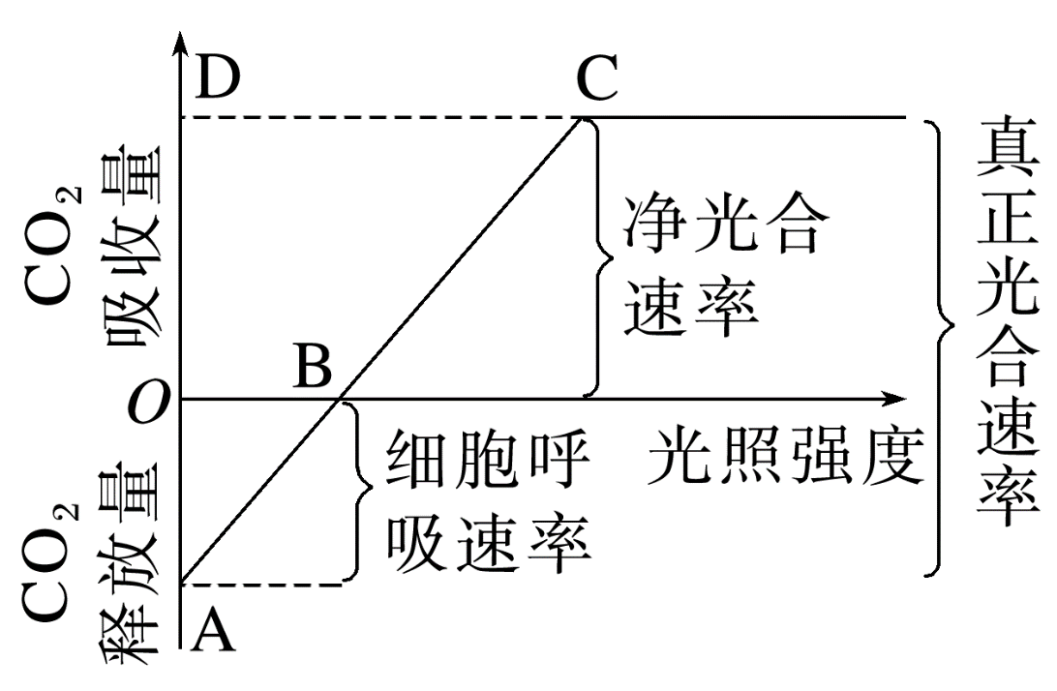
考点一 光合作用和细胞呼吸之间的关系
知识点五、辨析真正(总)光合速率、净光合速率和呼吸速率
问题1：如何测得植物的真光合速率呢？
①植物绿色组织在黑暗条件下或非绿色组织测得的数值为 速率(A点)。
②植物绿色组织在有光条件下光合作用与细胞呼吸同时进行，测得的数据为
速率。
③真正光合速率＝ 速率＋ 速率。
呼吸
净光合
（表观光合速率）
呼吸
净光合

Slide 21
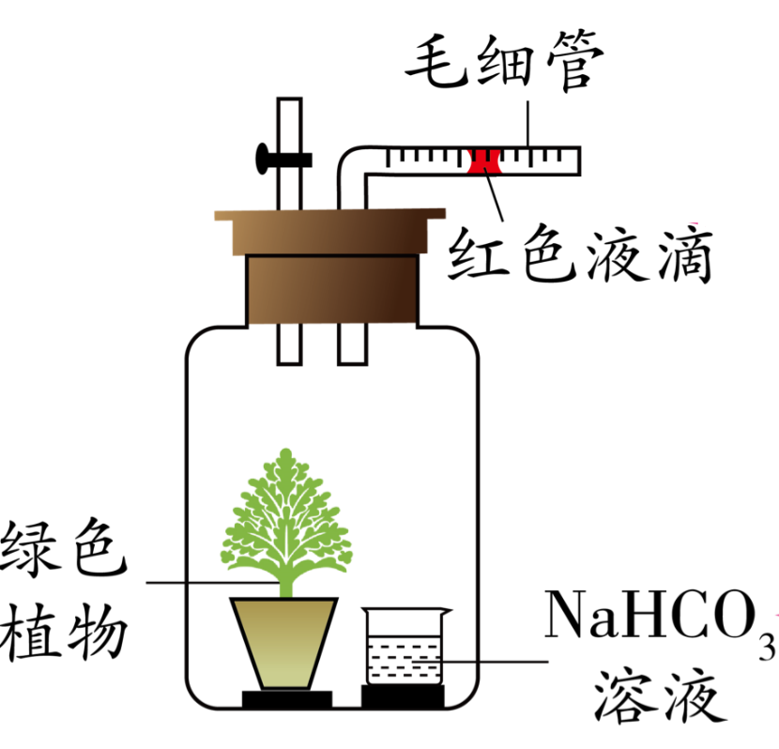
考点一 光合作用和细胞呼吸之间的关系
知识点六、测定植物光合速率和呼吸速率的常用方法（常考点）
1.液滴移动法
死亡植物
NaOH溶液
CO₂缓冲液
黑暗条件
NaOH溶液
测光下氧气的变化量
测黑暗条件下氧气的变化量
净光合
呼吸
对照

Slide 22
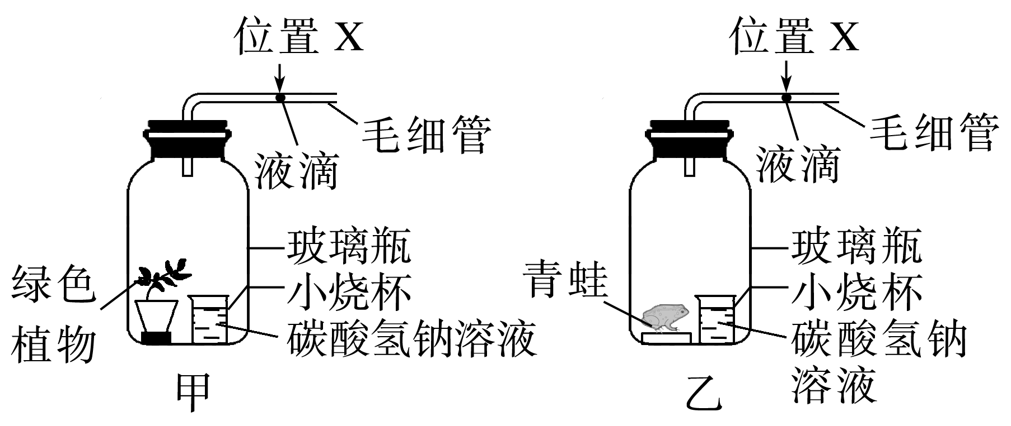
考点训练
5.下图是某生物兴趣小组探究不同条件下光合作用和细胞呼吸过程中气体产生情况的实验示意图，给这两组实验提供相同的环境条件，下列相关叙述不正确的是( )
A.装置中的碳酸氢钠溶液可使瓶内的CO₂浓
度维持在稳定水平
B.若装置甲和乙中水滴的移动方向相反，则
装置甲中的绿色植物能正常生长
C.装置甲中的水滴可能不动，装置乙中的水滴左移
D.若装置甲中的水滴左移，则装置甲中绿色植物的叶绿体中不能产生NADPH和ATP
碳酸氢钠溶液可吸收多余的CO₂，也可释放CO₂，因此可使瓶内的CO₂浓度维持在稳定水平
则装置甲中的水滴右移，说明植物光合作用强度大于细胞呼吸强度，植物能正常生长
当装置甲中的绿色植物的光合作用强度等于细胞呼吸强度时，水滴可能不动，装置乙中的水滴左移
若装置甲中的水滴左移，可表示植物光合作用强度小于细胞呼吸强度，但不能说明绿色植物的光合作用不进行，在光照条件下，绿色植物叶绿体中能产生NADPH和ATP

Slide 23
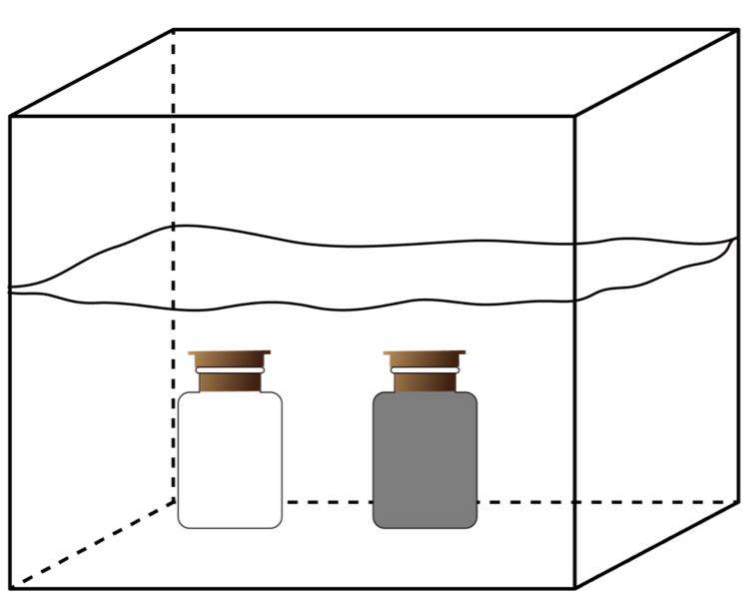

考点一 光合作用和细胞呼吸之间的关系
知识点六、测定植物光合速率和呼吸速率的常用方法（常考点）
2.黑白瓶法法
在适宜光照下照射6 h后，测量A（黑瓶）、B（白瓶）的溶氧量，分别记为O_{A}、O_{B}，获得相应数据，则可计算出该叶片的真光合速率（以产氧速率计），
M＝ mg/(dm²·h)，
B
A
$$\frac{（OB－OA）}{6}$$
净光合
呼吸
测水体中溶氧量的变化

Slide 24
考点训练
6.取三个玻璃瓶，两个黑布包上，并包以锡箔，记为A、B瓶，另一个玻璃瓶不做处理，记为C瓶，其中B、C瓶中放入生长状况相同且良好的同种植物。从待测的水体深度取水并装入三个瓶中，保留A瓶以测定水中原来的溶氧量。将B、C瓶沉入取水深度，经过一段时间，将其取出，并进行溶氧量的测定。下列叙述错误的是( )
A. B瓶中氧气的减少量表示呼吸作用量
B. C瓶中氧气的增加量表示净光合作用量
C. C瓶中测得的现有氧气量与B瓶中测得的现有氧气量之和表示总光合作用量
D. C瓶中测得的现有氧气量与B瓶中测得的现有氧气量之差表示总光合作用量
设测定的溶氧量为:
呼率＝Ma－Mb
A瓶: Ma
B瓶: Mb
C瓶: Mc
净光率＝Mc－Ma
总光率＝(Mc－Ma)+(Ma－Mb)

Slide 25
考点一 光合作用和细胞呼吸之间的关系
知识点六、测定植物光合速率和呼吸速率的常用方法（常考点）
2.黑白瓶法法
【规律归纳】
①有初始值的情况下，黑瓶中氧气的减少量为 ；白瓶中氧气的增加量为 ；二者之和为 。
有氧呼吸量
净光合作用量
总光合作用量
②没有初始值的情况下，白瓶中测得的现有氧气量与黑瓶中测得的现有氧气量之差即 。
总光合作用量

Slide 26
考点一 光合作用和细胞呼吸之间的关系
知识点六、测定植物光合速率和呼吸速率的常用方法（常考点）
3.叶圆片称重法
测定单位时间、单位面积叶片中淀粉的生成量, 如图所示, 以有机物的变化量测定光合速率(S为叶圆片面积)。
(x - y)/2S
呼吸速率＝ ;
(z－y)/2S
净光合速率＝ ;
(x＋z－2y)/2S
总光合速率＝ ;

Slide 27

考点训练
7.某同学欲测定植物叶片叶绿体的光合作用速率，作如图所示实验。在叶柄基部作环剥处理(仅限制叶片有机物的输入和输出)，于不同时间分别在同一叶片上陆续取下面积为1 cm²的叶圆片烘干后称其重量，测得叶片的总光合作用速率＝(3y－2z－x)/6 g·cm^{－2}·h^{－1}(不考虑取叶圆片后对叶生理活动的影响和温度微小变化对叶生理活动的影响)。则M处的实验条件是( )
总光合速率＝净光合速率＋呼吸速率
总光合速率＝(3y－2z－x)/6
净光合速率=(y－x)/6
呼吸速率=(y－z)/t
t＝3
A. 下午4时后在阳光下照射3小时再遮光3小时 B. 下午4时后将整个实验装置遮光6小时C. 下午4时后在阳光下照射6小时 D. 下午4时后将整个实验装置遮光3小时

Slide 28
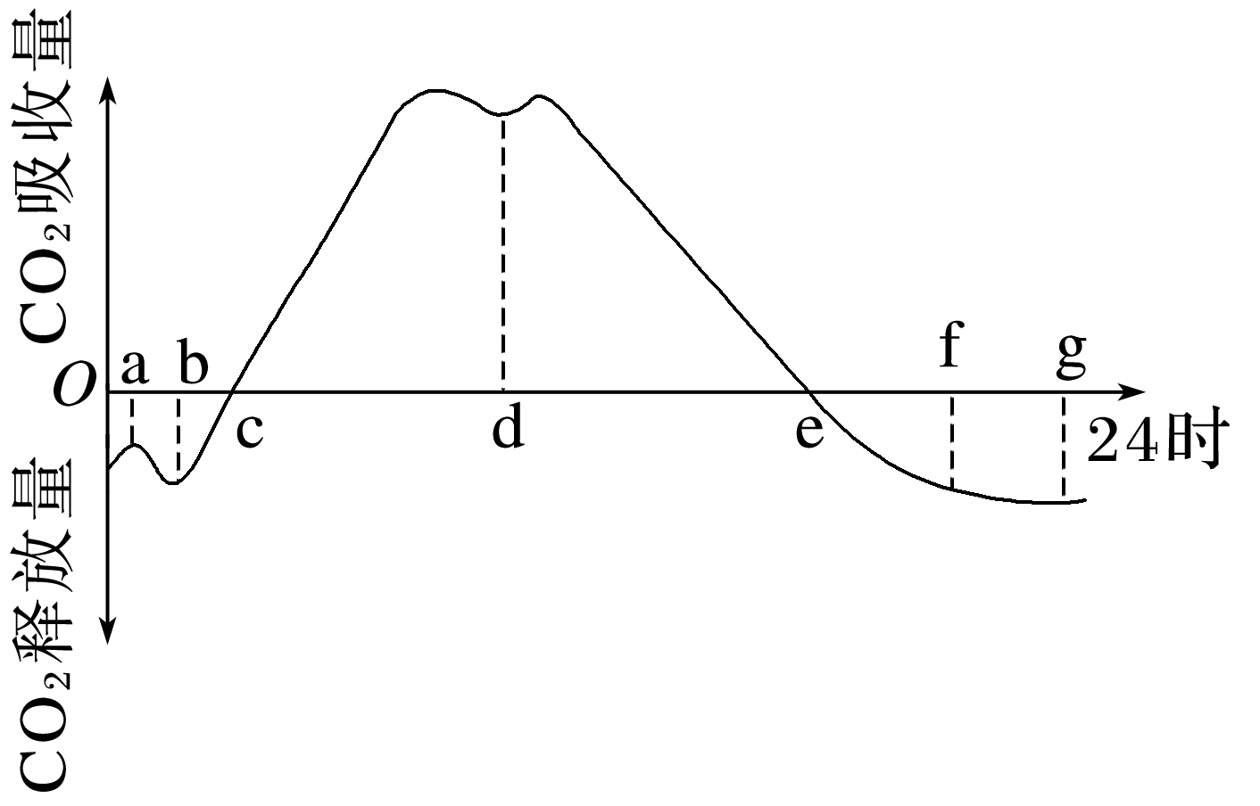
考点二 光合作用与细胞呼吸综合应用
知识点一、自然环境中（夏季）一昼夜植物CO₂浓度变化曲线
光合＞呼吸
①c点和e点：
光合＝ 呼吸
h
②oa：
凌晨3-4点，温度降低，呼吸作用减弱，释放的CO₂减少
i
j
③bc：
光合＜呼吸，但随光照强度增加，光合作用逐渐增强，释放的CO₂减少
④hi：
“光合午休”温度过高，蒸腾过强，气孔关闭，CO₂摄入不足，暗反应受阻，光合减弱
呼吸＞光合
⑤je：
光照强度逐渐减小，光合作用减弱

Slide 29
考点二 光合作用与细胞呼吸综合应用
知识点一、自然环境中（夏季）一昼夜植物CO₂浓度变化曲线
光合＞呼吸
⑥一昼夜积累的有机物为：
S₁—（S₂+S₃）
S₁
此值大于0时，植物可以生长，否则不生长
S₂
S₃
⑦有机物积累最多的点：
e点
呼吸＞光合

Slide 30
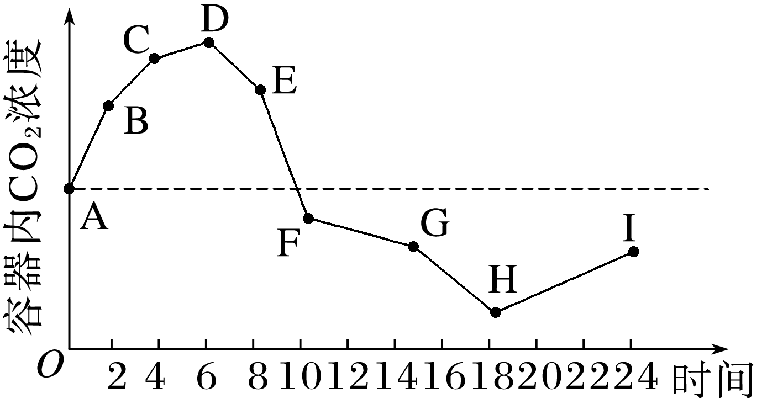
考点二 光合作用与细胞呼吸综合应用
知识点二、密闭环境中一昼夜植物CO₂浓度变化曲线
呼＞光
D点和H点：
光合=呼吸
I点：
一昼夜后容器内剩余的CO₂
光＞呼
经过一昼夜植物能否积累有机物：
I点低于A点，总光合＞总呼吸，能积累有机物，植物能生长
积累有机物最多的点：
呼＞光
H点

Slide 31
考点二 光合作用与细胞呼吸综合应用
知识点二、密闭环境中一昼夜植物CO₂浓度变化曲线
提醒：
a．光照强度为“0”意味着光合作用不能进行，此时气体变化量全由细胞呼吸引起，可作为呼吸强度指标。
b．光照下吸收CO₂量应为净光合量。c．光照培养阶段，密闭装置中CO₂浓度变化量应为光合作用强度与呼吸作用强度间的“差值”，切不可仅答成“光合作用消耗”导致装置中CO₂浓度下降。

Slide 32
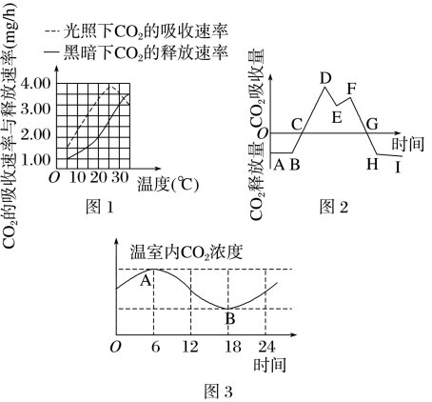
考点训练
8．下列关于曲线的描述，正确的是( )
A．图1中，两曲线的交点对应的是净光合速
率为0时的温度B．图2中，C点对所有进行光合作用的细胞
来说，叶绿体消耗的CO₂量等于细胞呼吸产
生的CO₂量C．图3中A、B两点为光合速率和呼吸速率相等的点D．若在30 ℃时一昼夜光照10 h，则一天CO₂的净吸收量为7
图1中，两曲线的交点对应的是净光合速率与呼吸速率相等时的温度
图2中，C点表示整个植物体光合作用吸收的CO₂量等于细胞呼吸释放的CO₂量，由于植株部分细胞不进行光合作用，因此叶绿体消耗的CO₂量大于细胞呼吸产生的CO₂量
图3中，A点前呼吸速率大于光合速率，A点后呼吸速率小于光合速率，B点前光合速率大于呼吸速率，B点后光合速率小于呼吸速率，故A、B两点为光合速率和呼吸速率相等的点。
若在30 ℃时一昼夜光照10 h，则一天CO₂的净吸收量为3.5×10－3×14＝－7

Slide 33

02
提升·真题研析

Slide 34
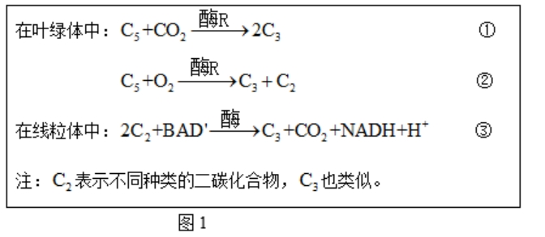
高考真题演练
1.（2024·吉林·高考真题）在光下叶绿体中的C₅能与CO₂反应形成C₃；当CO₂/O₂比值低时，C₅也能与O₂反应形成C₂等化合物。C₂在叶绿体、过氧化物酶体和线粒体中经过一系列化学反应完成光呼吸过程。上述过程在叶绿体与线粒体中主要物质变化如图1。
光呼吸将已经同化的碳释放，且整体上是消耗能量的过程。回答下列问题。(1)反应①是________________过程。(2)与光呼吸不同，以葡萄糖为反应物的有氧呼吸产生NADH的场所是________________和________________。
CO₂的固定
线粒体基质
细胞质基质

Slide 35
高考真题演练
1.（2024·吉林·高考真题）在光下叶绿体中的C₅能与CO₂反应形成C₃；当CO₂/O₂比值低时，C₅也能与O₂反应形成C₂等化合物。C₂在叶绿体、过氧化物酶体和线粒体中经过一系列化学反应完成光呼吸过程。上述过程在叶绿体与线粒体中主要物质变化如图1。
(3)我国科学家将改变光呼吸的相关基因转入某种农作物野生型植株（WT），得到转基因株系1和2，测定净光合速率，结果如图2、图3。图2中植物光合作用CO2的来源除了有外界环境外，还可来自___________和___________(填生理过程）。7—10时株系1和2与WT净光合速率逐渐产生差异，原因是________________________________________________
_____________________________________________________________________________________
_________________________________________________________________________。据图3中的数据_______填“能”或“不能”）
光呼吸
呼吸作用
7—10时，随着光照强度的增加，株系1和2由于转入了改变光呼吸的相关基因，导致光呼吸速率降低，光呼吸将已经同化的碳释放，且整体上是消耗能量的过程
不能

Slide 36
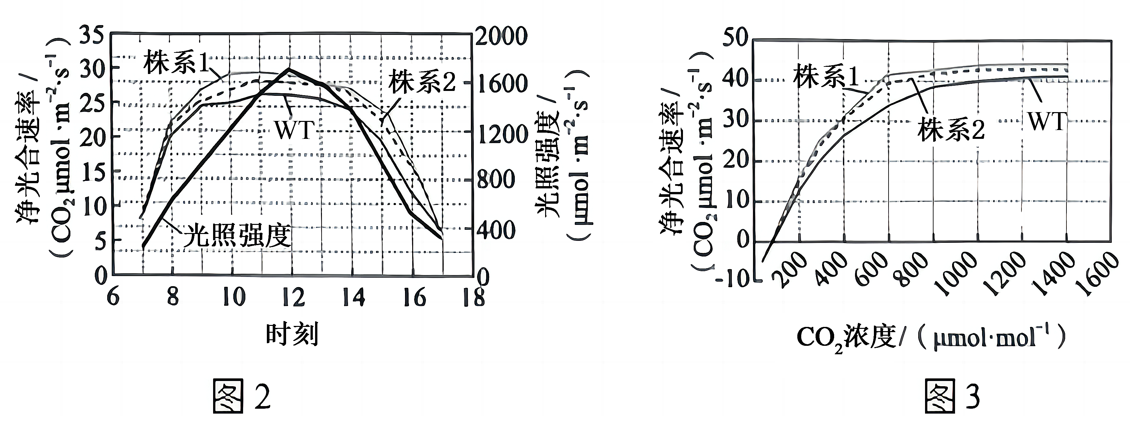
高考真题演练
总光合速率=净光合速率+呼吸速率，呼吸速率为光照强度为0时二氧化碳的释放速率，图3的横坐标为二氧化碳的浓度，无法得出呼吸速率
(3)计算出株系1的总光合速率，理由是_________________________________________
_____________________________________________________________________________________
______________。
(4)结合上述结果分析，选择转基因株系1进行种植，产量可能更具优势，判断的依据是_____________________________________________________________。
与株系2与WT相比，转基因株系1的净光合速率最大

Slide 37
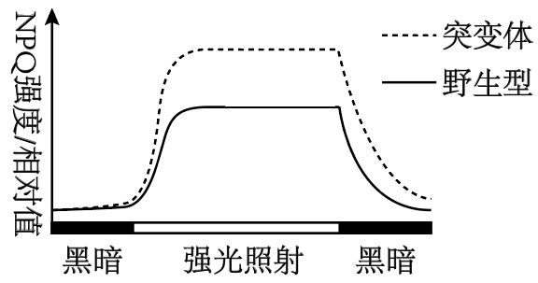
高考真题演练
2.（2023·山东卷·高考真题）当植物吸收的光能过多时，过剩的光能会对光反应阶段的PSⅡ复合体（PSⅡ）造成损伤，使PSⅡ活性降低，进而导致光合作用强度减弱。细胞可通过非光化学淬灭（NPQ）将过剩的光能耗散，减少多余光能对PSⅡ的损伤。已知拟南芥的H蛋白有2个功能：①修复损伤的PSⅡ；②参与NPQ的调节。科研人员以拟南芥的野生型和H基因缺失突变体为材料进行了相关实验，结果如图所示。实验中强光照射时对野生型和突变体光照的强度相同，且强光对二者的PSⅡ均造成了损伤。

Slide 38
高考真题演练
（1）该实验的自变量为_________________________。该实验的无关变量中，影响光合作用强度的主要环境因素有_________________（答出2个因素即可）。（2）根据本实验，____（填“能”或“不能”）比较出强光照射下突变体与野生型的PSⅡ活性强弱，理由是__________。
（3）据图分析，与野生型相比，强光照射下突变体中流向光合作用的能量_____（填“多”或“少”）。若测得突变体的暗反应强度高于野生型，根据本实验推测，原因是_________________________________________________。
拟南芥种类、光照强度
CO₂浓度、温度
不能
强光照射下突变体的NPQ/相对值比野生型的NPQ/相对值高，能减少强光对PSⅡ复合体造成损伤。但是野生型含有H蛋白，能对损伤后的PSⅡ进行修复，故不能确定强光照射下突变体与野生型的PSⅡ活性强弱
少
突变体的NPQ强度大，能够减少强光对PSII的损伤

Slide 39
高考真题演练
3.（2023·全国·高考真题）植物的气孔由叶表皮上两个具有特定结构的保卫细胞构成。保卫细胞吸水体积膨大时气孔打开，反之关闭，保卫细胞含有叶绿体，在光下可进行光合作用。已知蓝光可作为一种信号促进保卫细胞逆浓度梯度吸收K⁺．有研究发现，用饱和红光（只用红光照射时，植物达到最大光合速率所需的红光强度）照射某植物叶片时，气孔开度可达最大开度的60%左右。回答下列问题。
(1)气孔的开闭会影响植物叶片的蒸腾作用、 （答出2点即可）等生理过程。
(2)红光可通过光合作用促进气孔开放，其原因是 。
光合作用和呼吸作用
叶绿体中的叶绿素对红光有较高的吸收峰值，红光照射下保卫细胞进行光合作用制造有机物，使保卫细胞的渗透压上升，细胞吸水膨胀，气孔开放

Slide 40
高考真题演练
(3)某研究小组发现在饱和红光的基础上补加蓝光照射叶片，气孔开度可进一步增大，因此他们认为气孔开度进一步增大的原因是，蓝光促进保卫细胞逆浓度梯度吸收K＋。请推测该研究小组得出这一结论的依据是 。
(4)已知某种除草剂能阻断光合作用的光反应，用该除草剂处理的叶片在阳光照射下气孔 （填“能”或“不能”）维持一定的开度。
蓝光作为信号能促进保卫细胞逆浓度梯度吸收K＋，使保卫细胞渗透压上升，细胞吸水膨胀，气孔张开
能

Slide 41
高考真题演练
4.（2023·全国卷·高考真题）某同学将从菠菜叶中分离到的叶绿体悬浮于缓冲液中，给该叶绿体悬浮液照光后糖产生。回答下列问题。(1)叶片是分离制备叶绿体的常用材料，若要将叶肉细胞中的叶绿体与线粒体等其他细胞器分离，可以采用的方法是 （答出1种即可）。叶绿体中光合色素分布 上，其中类胡萝卜素主要吸收 （填“蓝紫光”“红光”或“绿光”）。(2)将叶绿体的内膜和外膜破坏后，加入缓冲液形成悬浮液，发现黑暗条件下悬浮液中不能产生糖，原因是 。
差速离心
类囊体（薄）膜
蓝紫光
悬液中具有类囊体膜以及叶绿体基质暗反应相关的酶，但黑暗条件下，光反应无法进行，暗反应没有光反应提供的原料ATP和NADPH，所以无法形成糖类。

Slide 42
高考真题演练
4.（2023·全国卷·高考真题）某同学将从菠菜叶中分离到的叶绿体悬浮于缓冲液中，给该叶绿体悬浮液照光后糖产生。回答下列问题。
(3)叶片进行光合作用时，叶绿体中会产生淀粉。请设计实验证明叶绿体中有淀粉存在，简要写出实验思路和预期结果。
思路：将生长状况良好且相同的植物叶片分为甲乙两组，两组植物应均进行饥饿处理（置于黑暗中一段时间消耗有机物），甲组放置在有光条件下，乙组放置在其他环境相同的黑暗状态下，一段时间后，用差速离心法提取出甲乙两组的叶绿体，脱绿后制作成匀浆，分别加入碘液后观察。结果：甲组匀浆出现蓝色，有淀粉产生；乙组无蓝色出现，无淀粉产生。

Slide 43
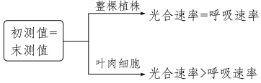
题后悟道·技巧
巧据小室内CO₂(或O₂)的“初测值”与“末测值”确认植物是否生长(注意：植株≠叶肉细胞)密闭小室中气体变化是整棵植株(绿色、非绿色部位)光合与细胞呼吸综合影响的结果。

Slide 44
03
教材深挖拓展及长句表达

Slide 45
教材深挖拓展及长句表达
一、教材深挖拓展
1.（必修1 P108思维拓展）新疆哈密瓜特别甜的原因是？
________________________________________________。
阳光充沛，日照时间长，昼夜温差大

Slide 46
教材深挖拓展及长句表达
二、长句表达
1.(科学思维)如果用¹⁸O标记土壤中的水，那么植物产生的二氧化碳和氧气是否含有¹⁸O？如果有，写出¹⁸O的转移途径?
有，H₂¹⁸O经过光合作用的光反应转移给¹⁸O₂，H₂¹⁸O经过有氧呼吸的第二阶段转移给C¹⁸O₂。
2.(科学思维)给小球藻提供¹⁸O₂，在小球藻合成的有机物中检测到了¹⁸O，分析其最可能的转移途径是什么？
有氧呼吸第三阶段¹⁸O₂与[H]结合生成了H₂¹⁸O，有氧呼吸第二阶段利用H₂¹⁸O生成C¹⁸O₂，C¹⁸O₂再参与光合作用的暗反应生成含¹⁸O的有机物(CH₂¹⁸O)。

Slide 47
感谢观看
THANK YOU

